Slide 1
發展全民國防教育
台灣在危機當中
丁丁

Slide 2
習
近
平
的
攻
台
準
備
與
方
案
中共攻台與選擇等待的時機
美國全球霸權的基礎
美國經濟與社會分裂
川普的經濟與談判風格
國際大體和平的基礎1
結論
大綱

Slide 3
習
近
平
的
攻
台
準
備
與
方
案
1
中共國家主席習近平很「認真」 在準備攻打台灣，並且花大錢在攻打台灣的相關投資上面。
其主要準備工作包括以下幾點：
1.儲備戰力
2.由訓轉演、由演轉戰
3.作戰方案

Slide 4
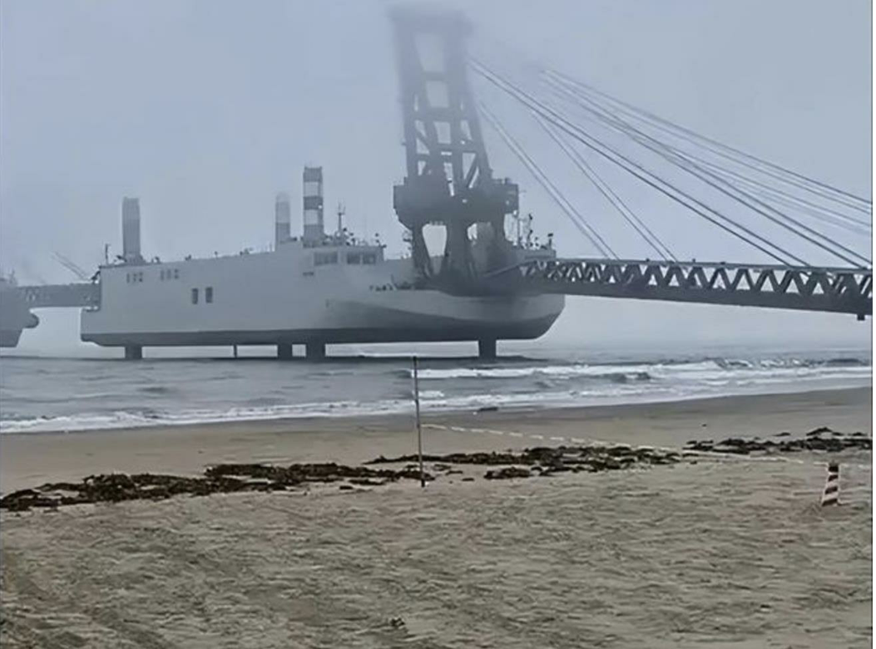
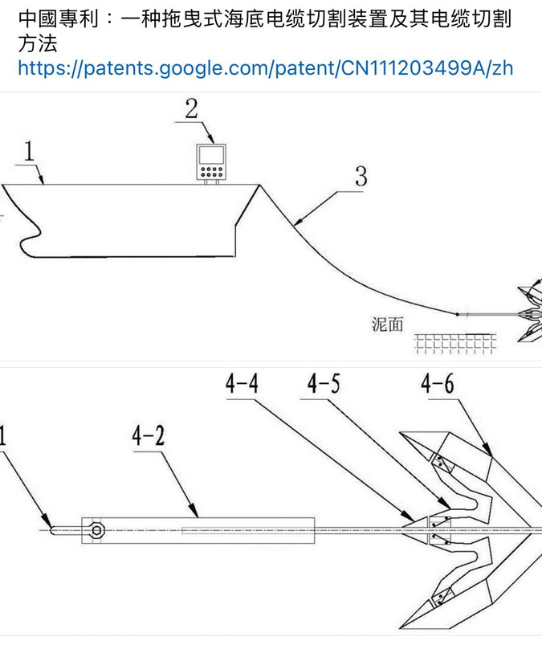
習
近
平
的
攻
台
準
備
與
方
案
2
儲備戰力(一)
割海纜專利船
特殊登陸駁船

Slide 5
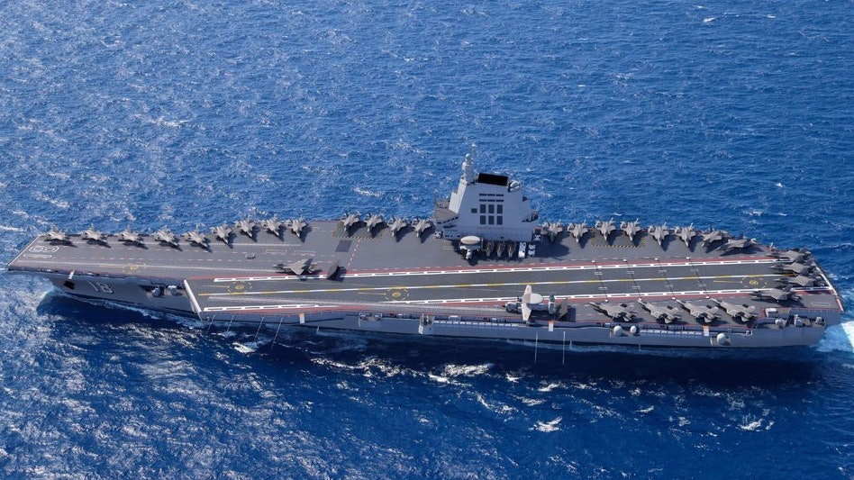
習
近
平
的
攻
台
準
備
與
方
案
2
儲備戰力 (二)
屯積戰略物資
三艘三代航空母艦
國家統計局已經停止發布多項大宗商品的庫存數據
原油、天然氣儲備快速增加、小麥和玉米庫存達至少一年、黃豆、銅、鎳和其他金屬

Slide 6
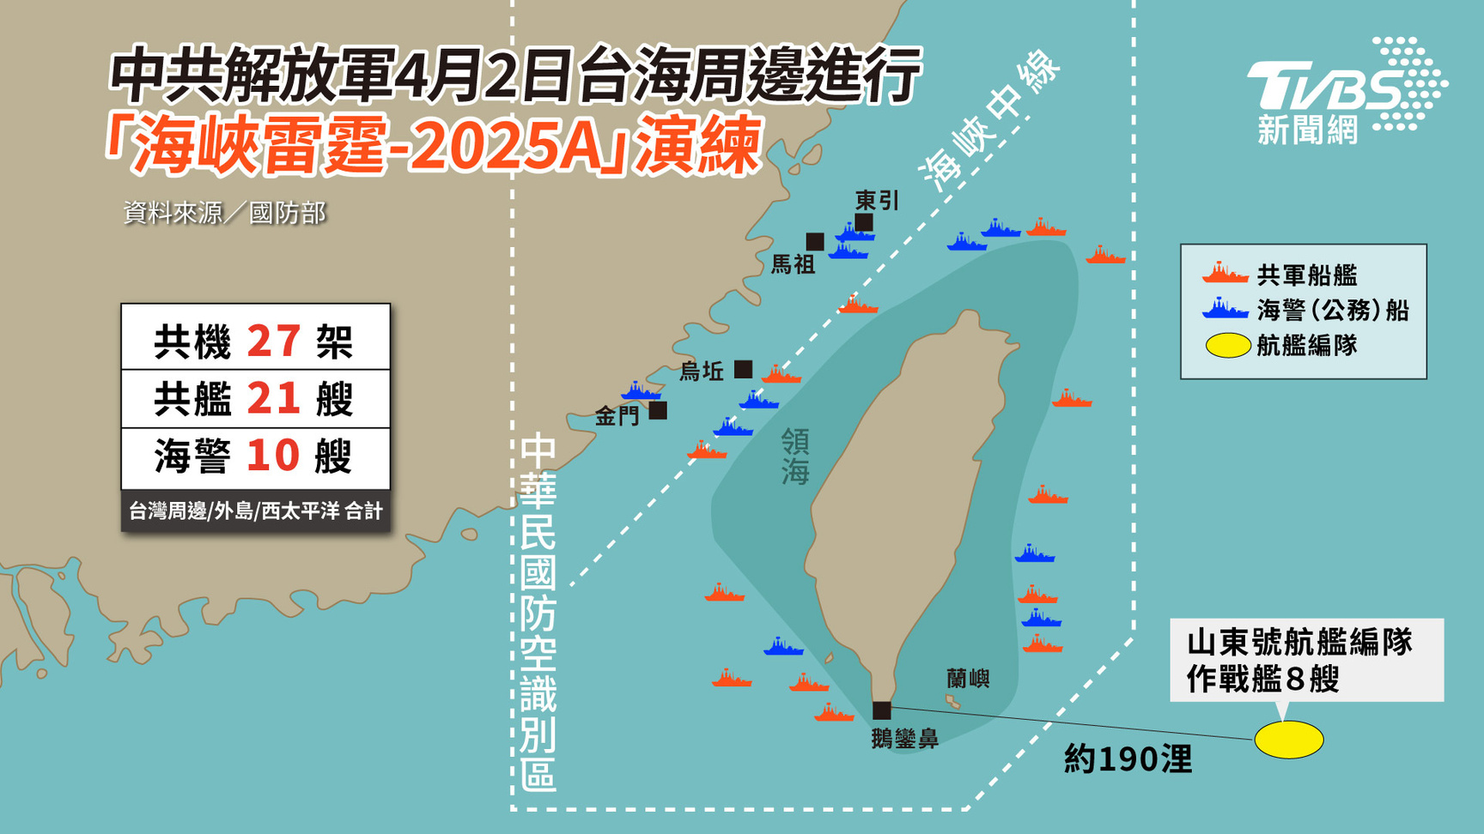
習
近
平
的
攻
台
準
備
與
方
案
3
由訓轉演、由演轉戰

Slide 7
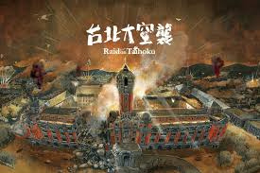
習
近
平
的
攻
台
準
備
與
方
案
4
作戰方案
  直攻台灣：以快速斬首戰術攻擊台北，試圖癱瘓政府運作與人民生活機能，並迫使台灣快速投降。
  包圍/隔絕/封鎖台灣：透過飛彈與海上封鎖，切斷台灣的能源與貿易補給，使台灣陷入經濟與軍事困境。

Slide 8
中共攻台與選擇等待的時機
1
中共何時會動手攻打台灣
  台灣多數人準備投降或跑路 ⇒ 一定打
  台灣被滲透得很徹底 ⇒ 一定打
  勝算很大：有把握拒止美國 / 擊敗日本 / 攻佔台灣⇒ 一定打
  【新】習近平感覺會被美國困死，與其坐以待斃，不如冒險一搏
  【新】中共發現：攻下台灣，能緩解它的巨大困難與危機

Slide 9
中共攻台與選擇等待的時機
2
中共何時會選擇等待更好時機
  台灣人展現堅定的抵抗意志 ⇒ 比較不會打
  台灣的生活機能難以摧毀 ⇒ 比較不會打
  勝算不大(如台灣能有效嚇阻中國) ⇒ 等更好的時機出現，再考慮攻打
    例如台灣若能獲得「巡弋飛彈」等遠程武器
    美國Mach Industries生產的巡弋飛彈，每枚約十萬美金，若台灣購買 6000 枚，即可對中國沿海基地與艦隊形成強大威懾力。

Slide 10
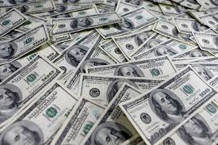
美國全球霸權的基礎
美國全球霸權的基礎
1
  美元霸權
    美國擁有國際貿易的鑄幣權
    美國入超=>外國持有美元
    外國持有美元=>
      從事國際貿易
      買美債存回美國、投資美國
      美債獲利 => 政府收入 => 支付美債利息
    合計資本帳與貿易帳是均衡的

Slide 11
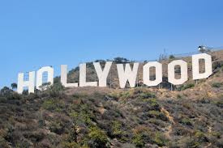
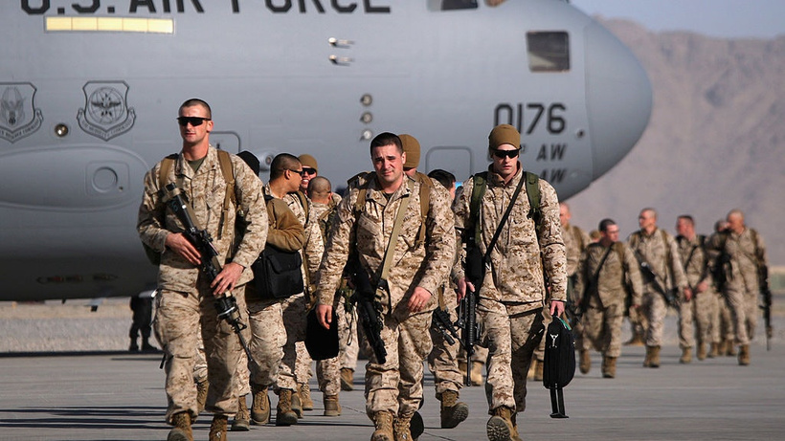

美國全球霸權的基礎
美國全球霸權的基礎
2
2.美軍霸權
3.好萊塢輸出親美價值觀 => 美國是好人
4.尖端科研環境 => 收攏各國人才

Slide 12
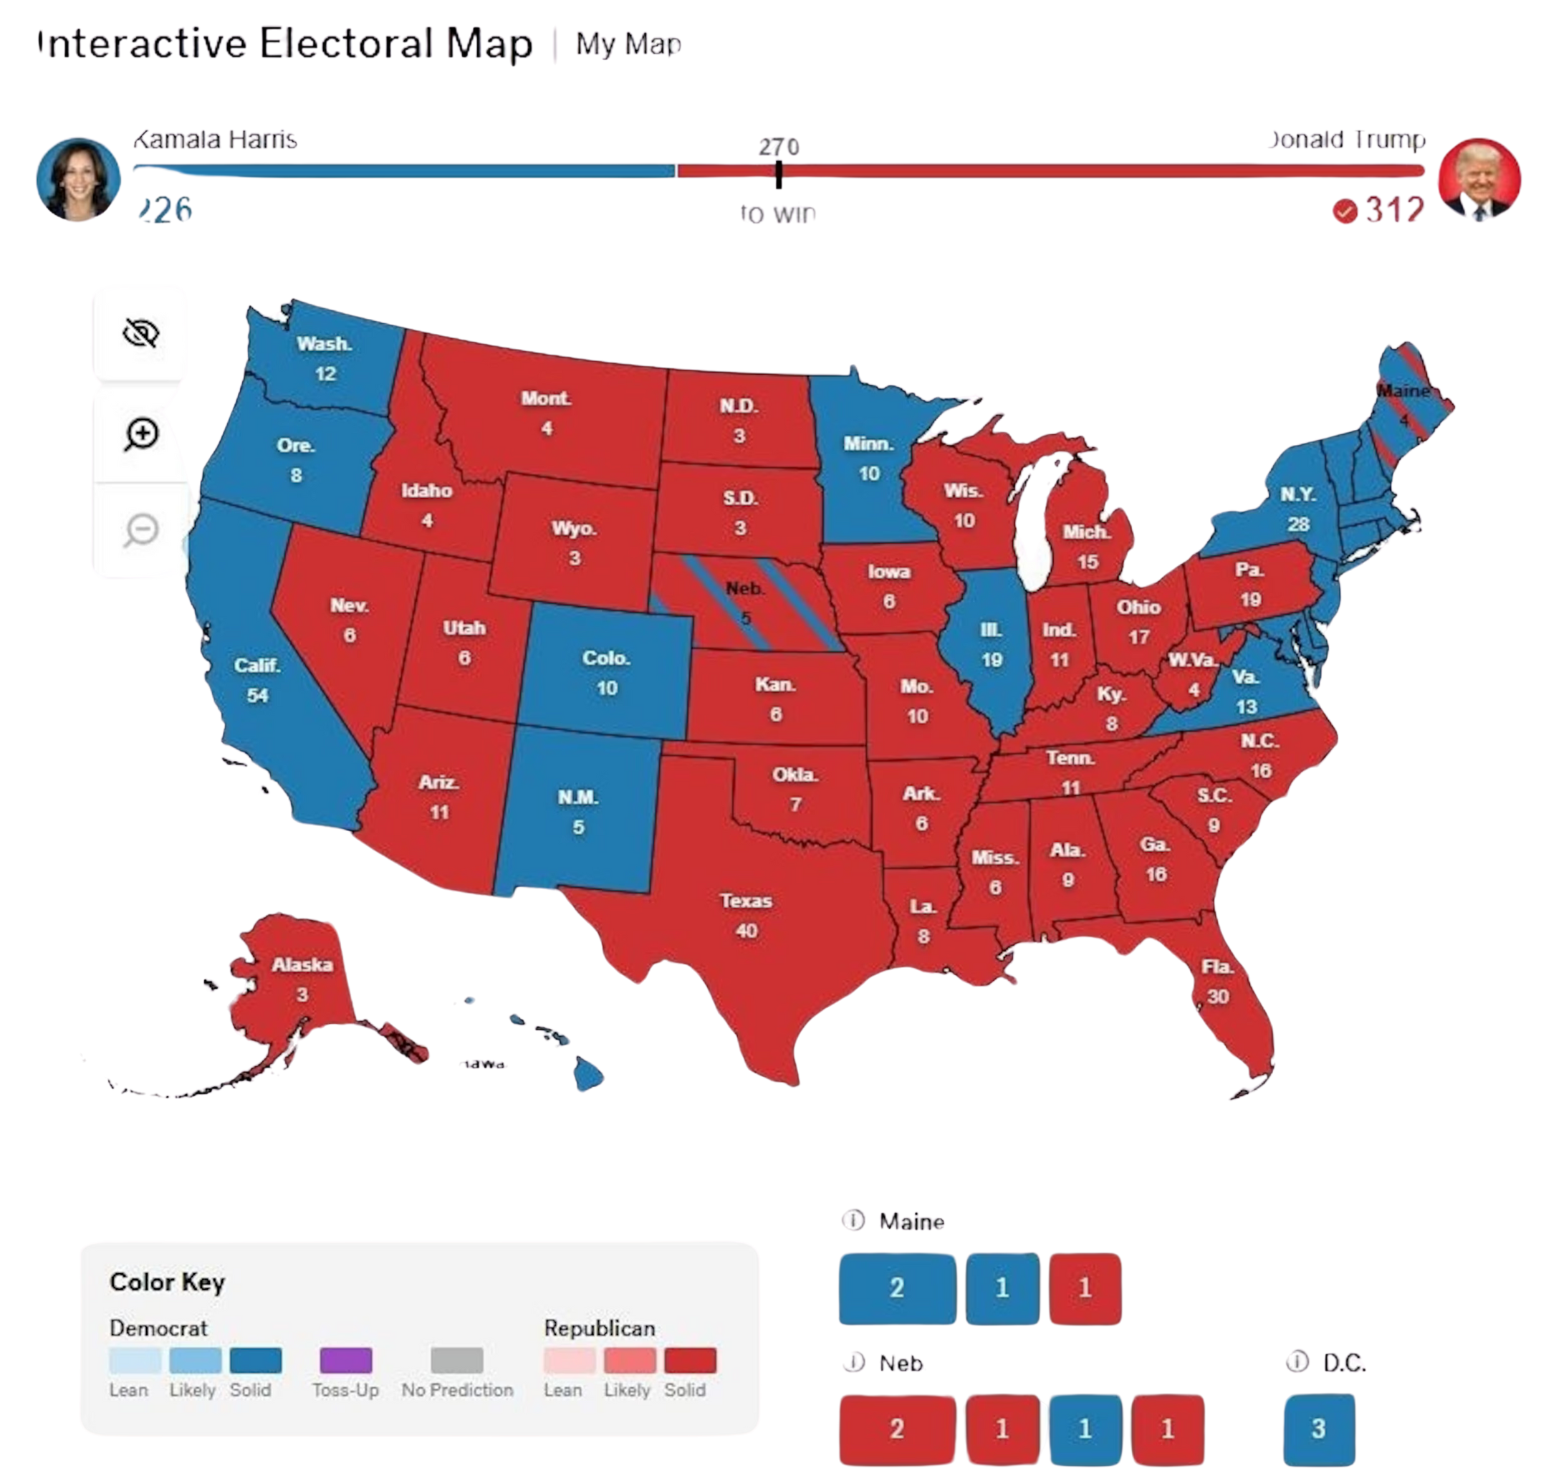
美國經濟與社會分裂的根源
美國經濟與社會分裂
  美國將產業的低端部分拋出
  兩岸賺飽的錢沒有分給中部鐵鏽州(建制派腐敗)
  美國分裂到部份人民不覺得華府治理有正當性 => 川普崛起

Slide 13
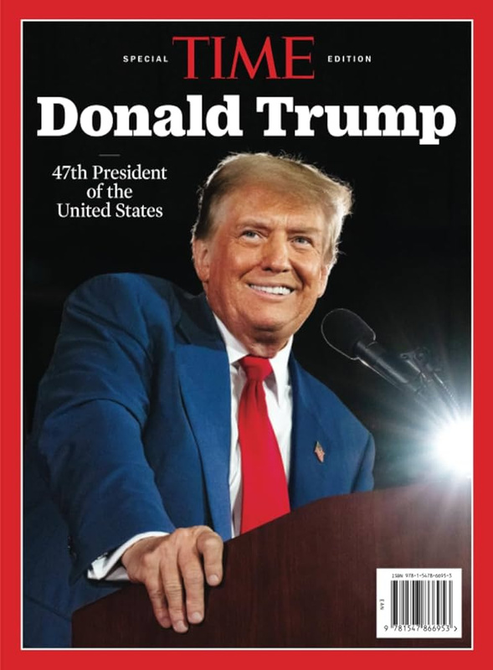
川普其人
川普的經濟與談判風格
1
  既要、又要、還要、更要 => 失去已經擁有的
  人人為我，我為自己
  我死後哪怕洪水滔天

Slide 14
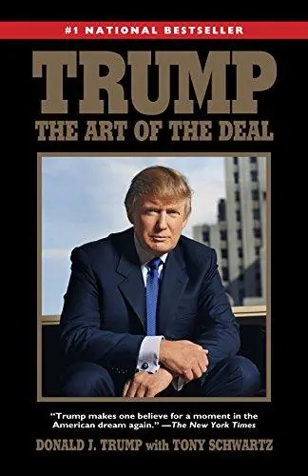
川普談判九訣-重點節錄
川普的經濟與談判風格
2
  不要謙虛。 你要開價開到讓人懷疑你在開玩笑。結果反而讓人以為你知道什麼他們不知道。
  談判不只是桌上的對話，也是場外的宣傳戰。他常常在媒體上放話，先塑造氣氛再進談判桌。
  你有沒有槓桿不重要，只要讓對方以為你有，會唬的才是贏家。

Slide 15
川普談判九訣-重點節錄
川普的經濟與談判風格
3
  別示弱。即使你沒籌碼也要擺出「我可以燒掉整盤」的氣勢。這是震懾法，不是理性分析。
  別講現實，那很無趣。講夢想、講重建、講讓城市恢復榮光。你講得夠動人，他們就會幫你算不出帳。
  就算你搞砸了，也要說這是更高策略的一部分。錯的永遠是別人，你只是太前衛。

Slide 16
川普談判九訣-重點節錄
川普的經濟與談判風格
4
  細節是別人的事。你只要講「這會是個驚人的項目」、「相信我，這個會成功」，就足夠了。
  就算最後只拿到一點點，也要說：「我原本就只想要這個部分，完美結局。」
  不管談什麼，你都要保持主動。不談判，是你在選擇對方；不讓步，是你在考驗他們。

Slide 17
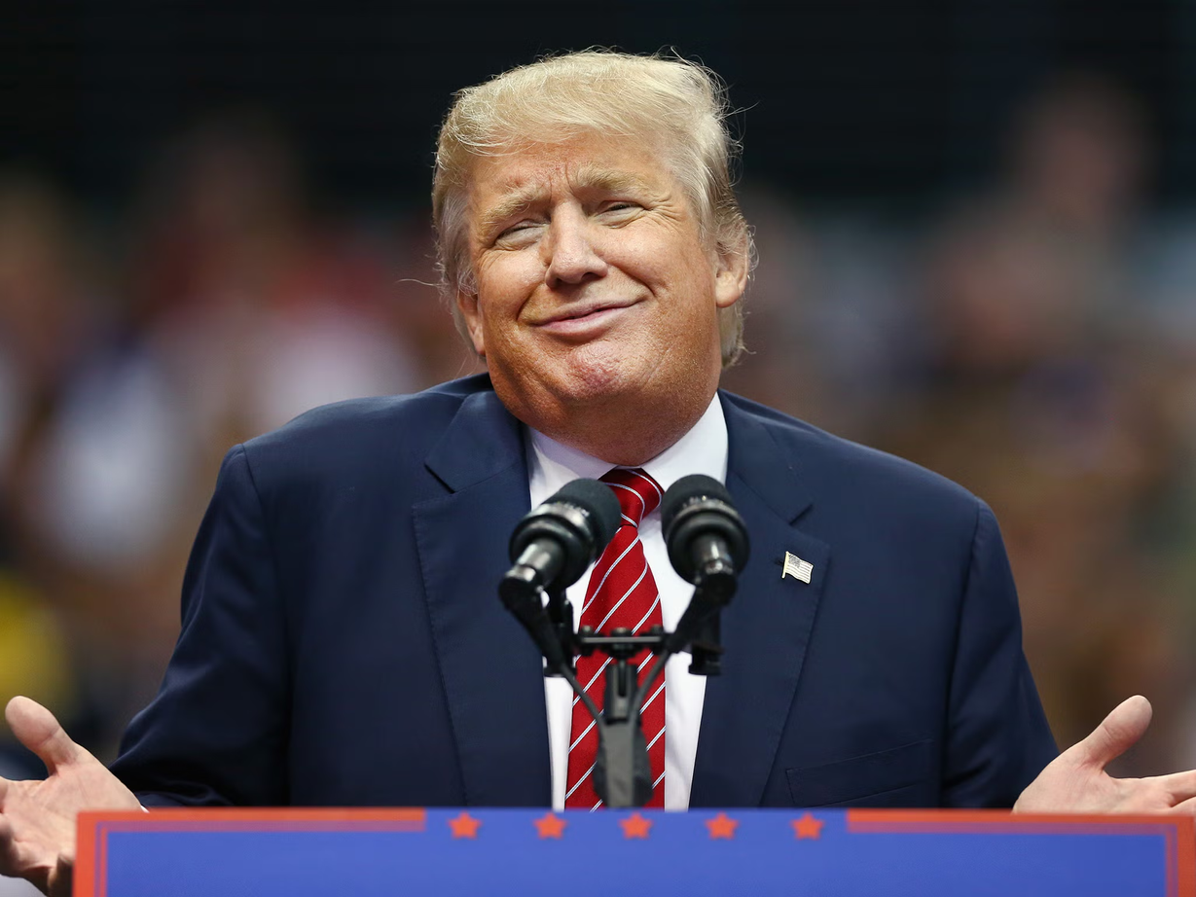
川普談判九訣-小結
川普的經濟與談判風格
5
簡單來說，川普談判風格就是： 聲音要大、數字要唬、立場要硬、細節可以空，先威嚇、再妥協、最後將所有的榮耀歸於自己，那怕只有一成的成效，也一定要說是自己的勝利。

Slide 18

信任架構
國際大體和平的基礎
1
  全球貿易體系：大體還算符合「等價交換」的貿易規則，大家可以透過分工取利，不用奸滑害人。
  聯合國體系：有一系列的公約當「規則」，不用凡事暴力解決
核戰威懾
大戰會相互保證毀滅。

Slide 19
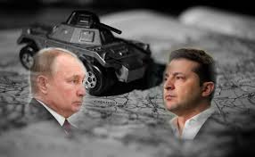
國際大體和平的基礎
2
川普帶來的深層影響
信任架構 => 小國警覺：世界變叢林，規則不再保護弱者，只能結盟與自救。
這樣的世界遠比過去80年危險得多得多

Slide 20
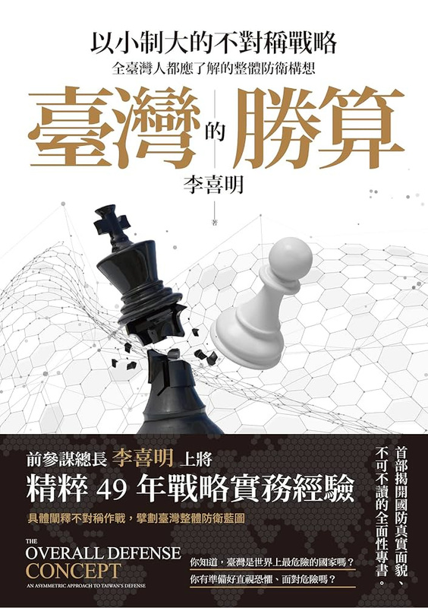
請謹記
結論
  備戰雖昂貴，但花多少錢備戰都比真正開戰花的錢少得多。
  節奏的不對稱是最重要的不對稱
  系統的瓶頸在「跨海載具」

Slide 21
節奏不對稱
習近平本來很難贏，但…
  再多的部隊也無法踏正步通過台灣海峽
  兩岸對峙的系統性瓶頸在「跨海載具」
  造艦的成本下降，恆慢於，造對艦巡弋飛彈的成本下降 => 習近平很難贏但台灣可以自己找死
  問題：怎麼找到海面船艦的座標 + 飛彈怎麼飛到這個座標 + 引爆打穿船體
  找蘇文鈺辦競賽

